Slide 1
Agentes em rede

Slide 2
Duas abordagens principais
Rede como base de interação
A rede é definida a priori
Muitas aplicações em epidemiologia
Rede como consequência da interação (propriedade emergente)
A rede é obtida a posteriori

Slide 3


Slide 4
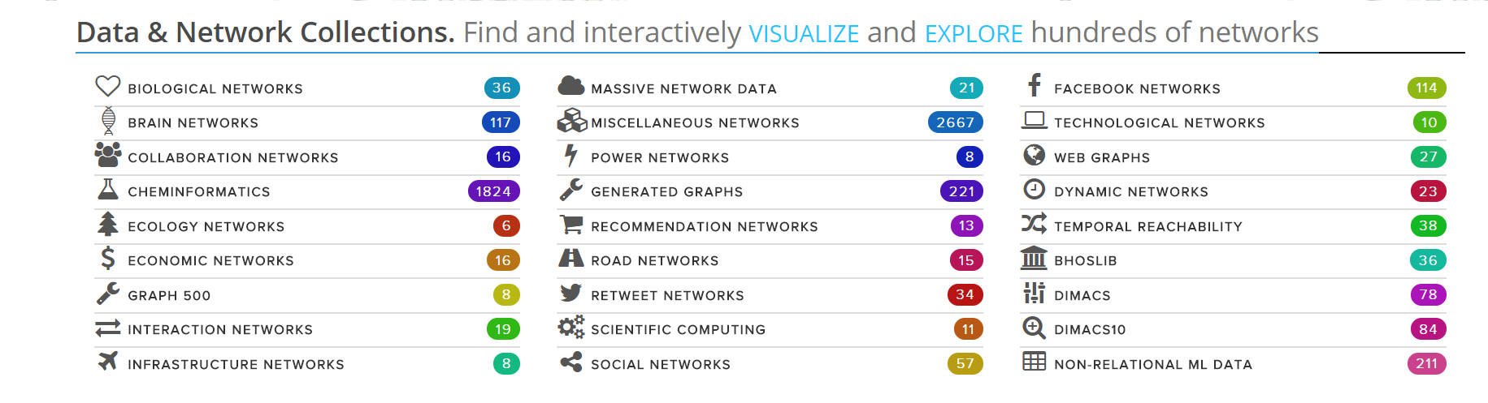
Network Repository
http://networkrepository.com/index.php

Slide 5
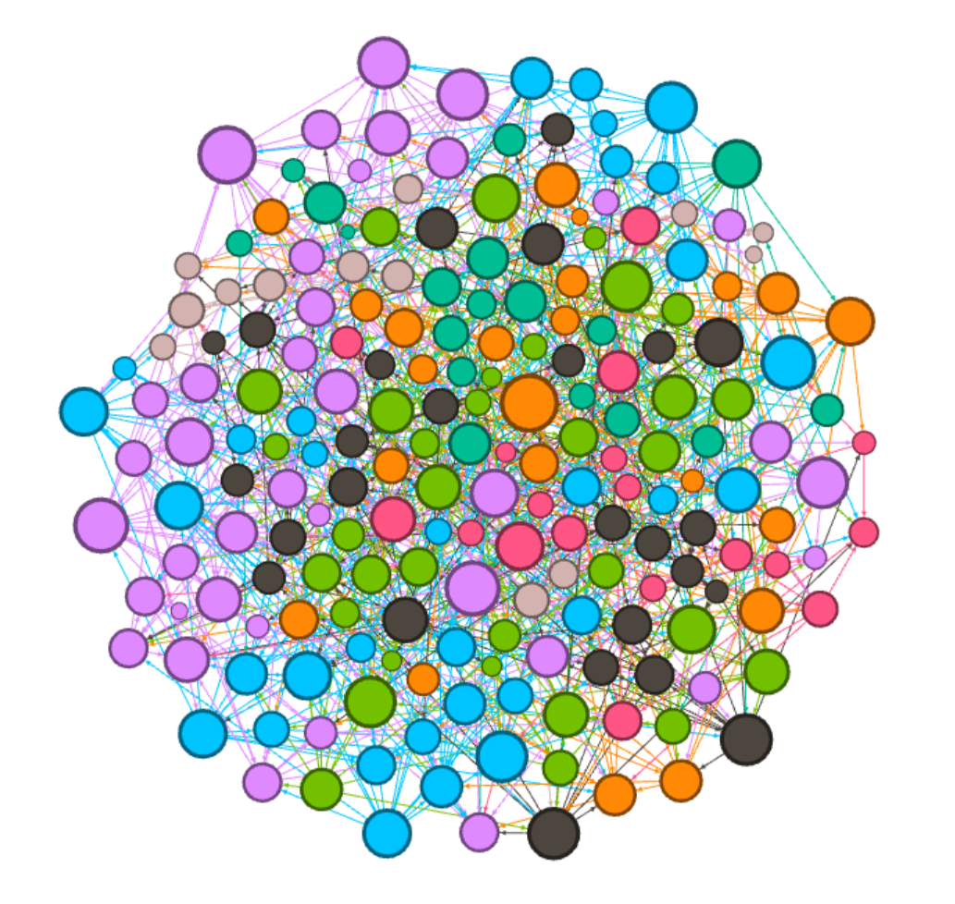
rede100_0.05.csv

Slide 6
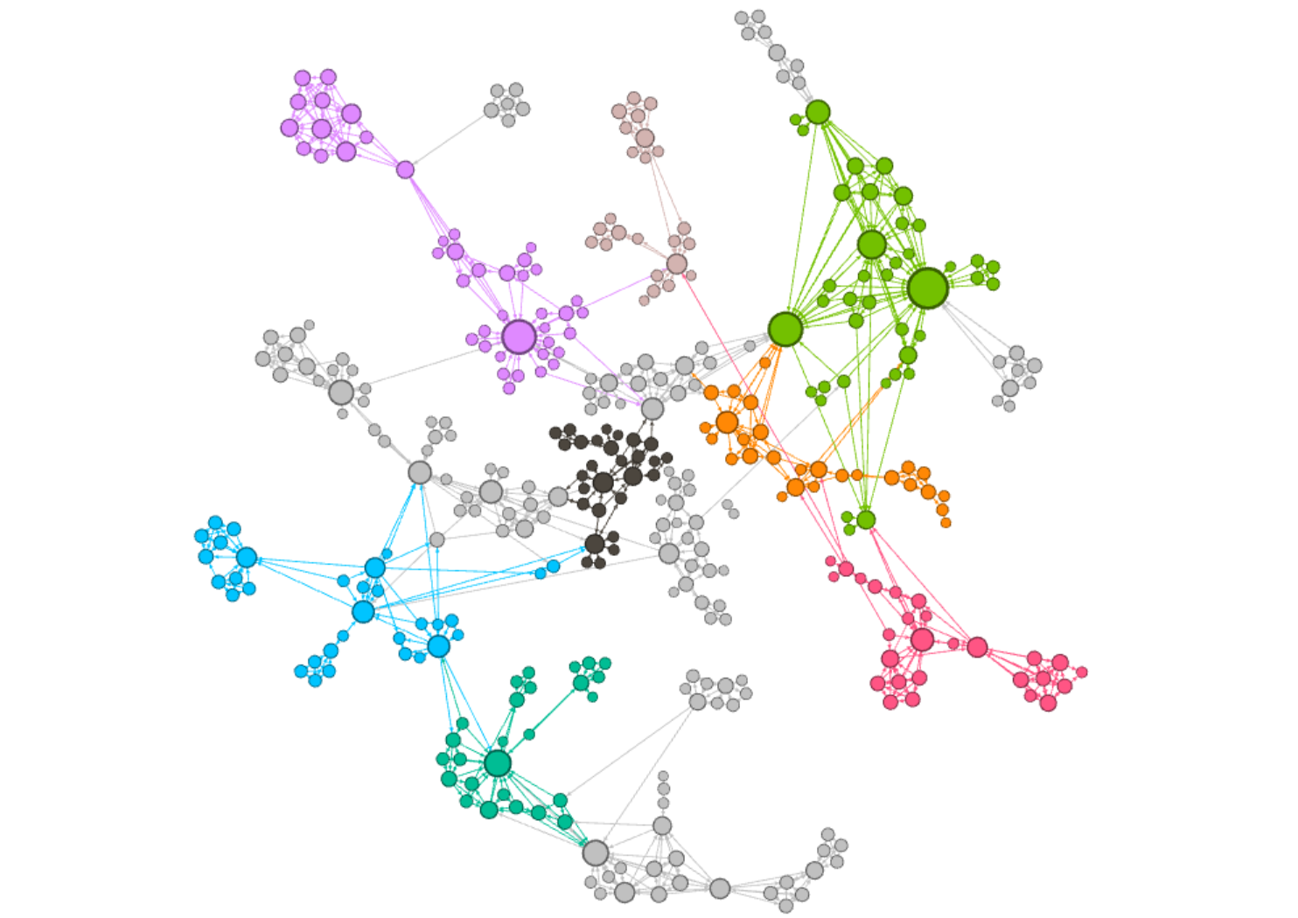
ca-netscience.csv

Slide 7
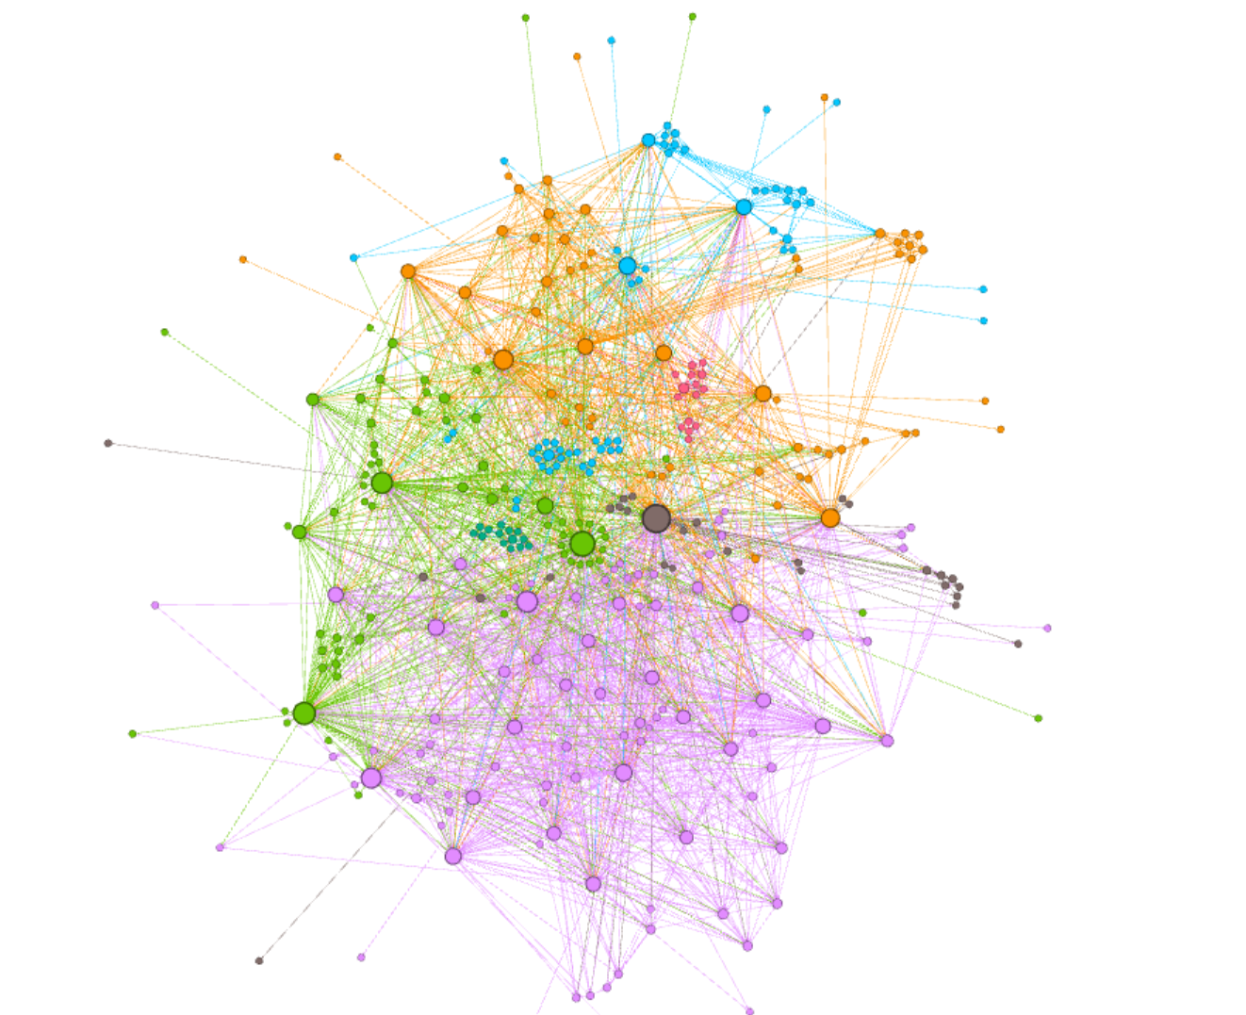
inf-USAir97.csv

